Slide 1
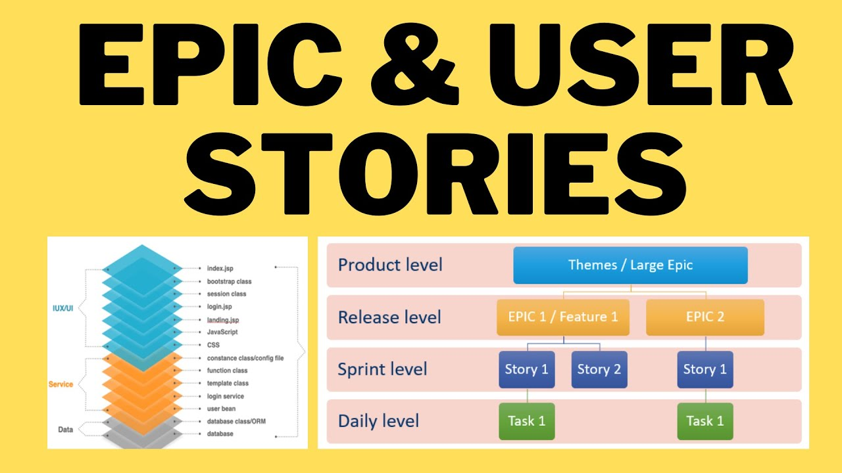

Slide 2
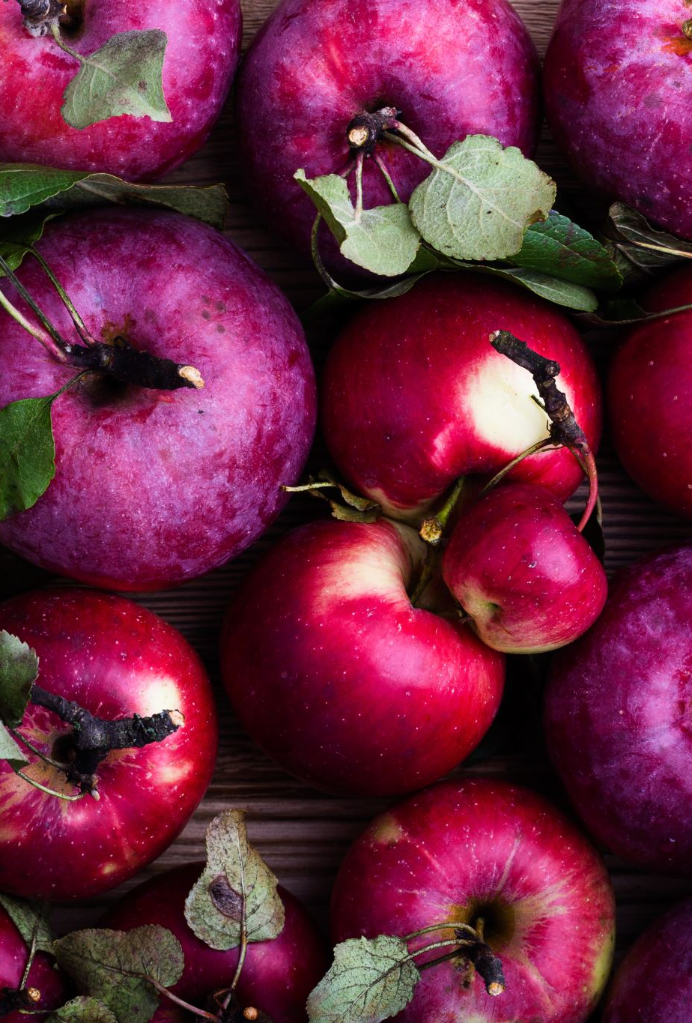
Epic
Epic Als fruitteler wil ik een systeem dat van een kist appels kan bepalen voor welk eindproduct de appels het meest geschikt zijn zodat ik kosten bespaar.
User Stories
Als gebruiker wil ik dat het systeem automatisch afwijkingen in appels detecteert
Als gebruiker wil ik dat appels per batch verwerkt worden
Als gebruiker wil ik dat het systeem statistische gegevens van batches bijhoudt
Als gebruiker wil ik statistieken kunnen uitvragen via een chat interface

Slide 3
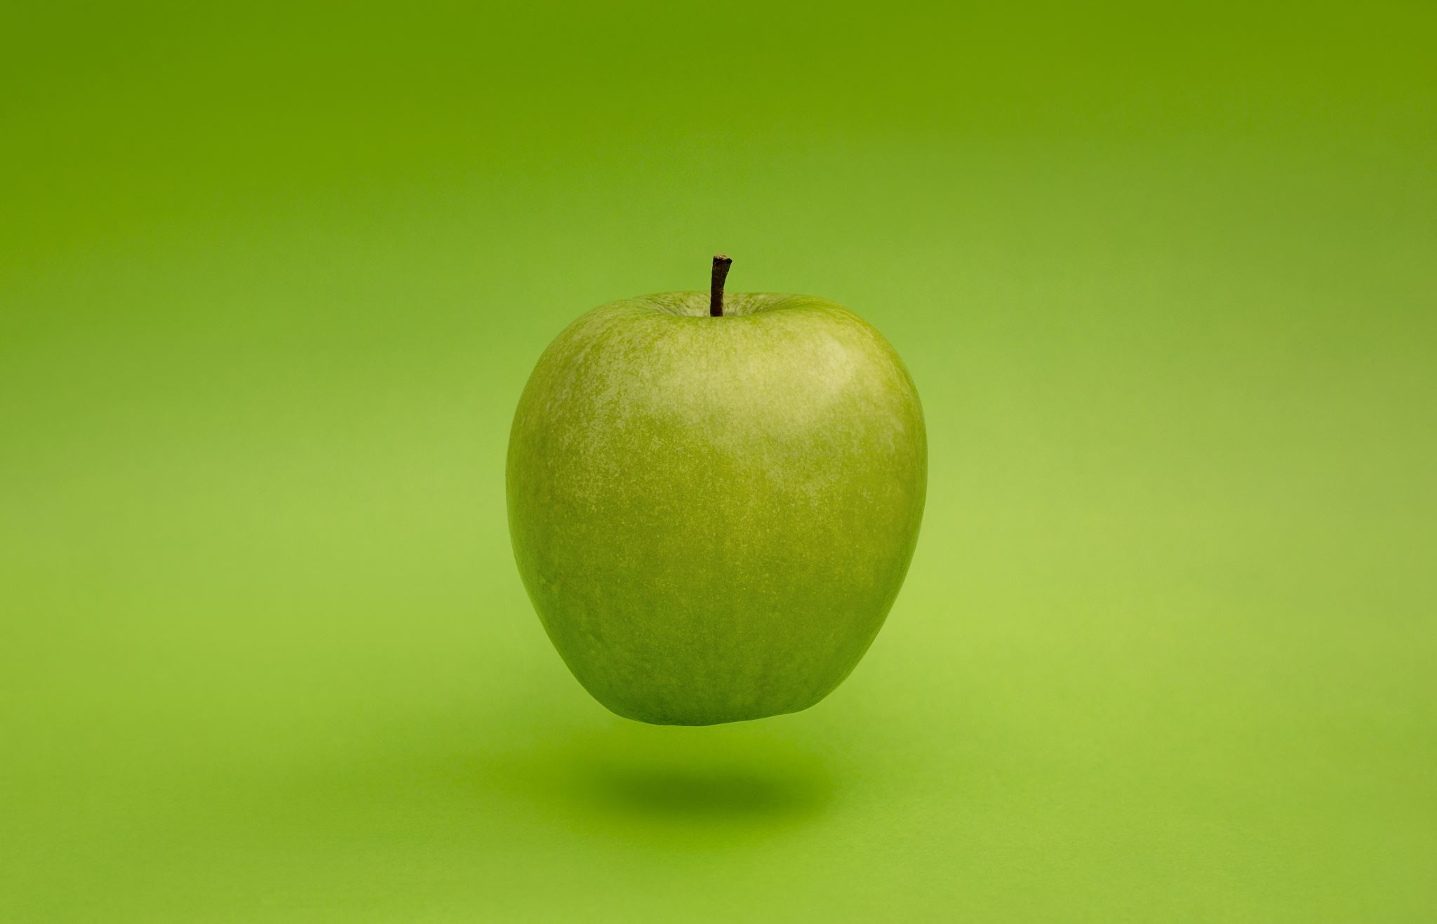
User story: Als gebruiker wil ik dat het systeem automatisch afwijkingen in appels detecteert
Datapipeline van Apple Images
EDA -> Exploreren, Visualiseren, Inspecteren
Techniek selecteren (model selection)
Model trainen om appels te classificeren

Slide 4
User story: Als gebruiker wil ik dat appels per batch verwerkt worden
Tasks

Slide 5
User story: Als gebruiker wil ik dat het systeem statistische gegevens van appel batches bijhoudt
Tasks

Slide 6
User story: Als gebruiker wil ik statistieken kunnen uitvragen via een chat interface over batchers appels
Tasks

Slide 7
Recap: Data Pipeline
Collection
Exploration
Preprocessing
Enhancement
Data Selection
Feature Extraction
Storage
Model Driven Storage
Data Driven Storage
Normalization
SQL statements
Exploritory Data Analysis
Remove outliers
Data Augmentation
Web requests
CSV files
Cleaning
Dimensionality Reduction
(Image) Directory
Visualization
Checks
Statistics

